Slide 1
База данных ресторана
Выполнили: Багрова Анастасия, Машанова Елена, Савранский Илья

Slide 2
База данных ресторана
База данных предоставляет полную информацию о сотрудниках ресторана, меню и продуктах, которые используются при приготовлении блюд. Также база данных позволяет хранить, добавлять и убирать информацию о посетителях, которых обслуживали в заведении.
Отдельно стоит отметить удобство использование базы данных для сотрудников ресторана, так как она позволяет легко менять данные о сотрудниках заведения, контролировать количество продуктов, оставшихся на складе, и их срок годности.

Slide 3
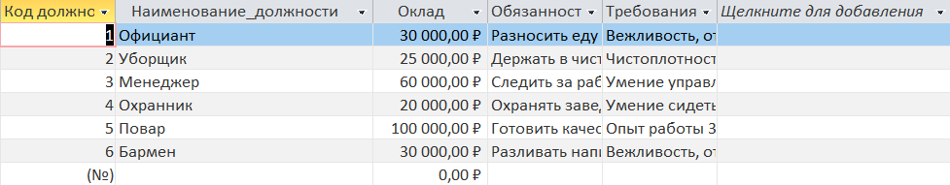
таблица - должности
В данной таблице представлены данные о должностях в ресторане: оклад, обязанности и требования к сотруднику. У каждой должности есть свой код, который необходим для связи с другими таблицами. (Рис. 1.)

Slide 4
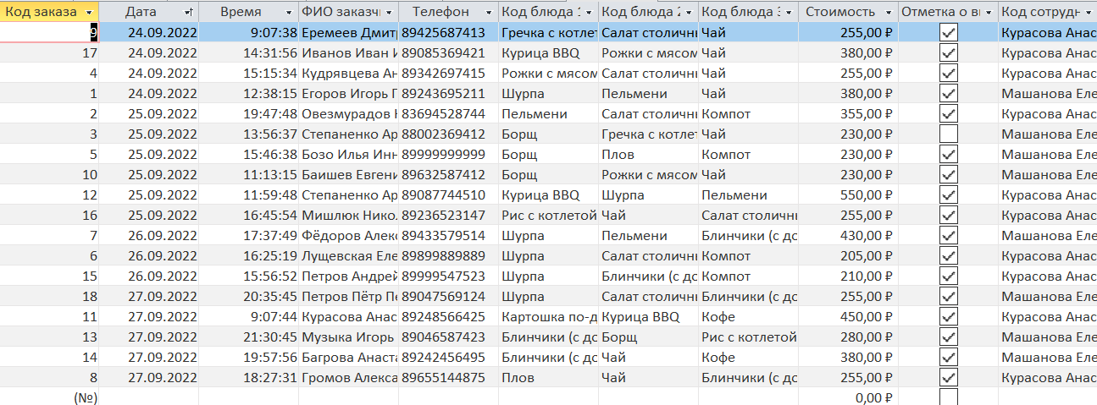
Таблица - заказ
В таблице Заказ можно наблюдать информацию о посетителях ресторана: кто и когда посетил заведение и какие блюда заказывал.(Рис. 2.)

Slide 5
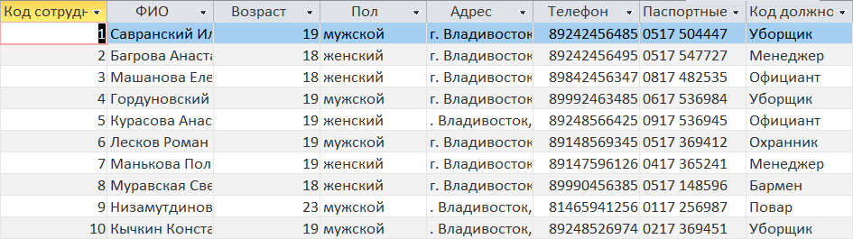
Таблица - Сотрудники
В данной таблице ведется учет сотрудников ресторана, их личные данные и должности.(Рис. 3.)

Slide 6
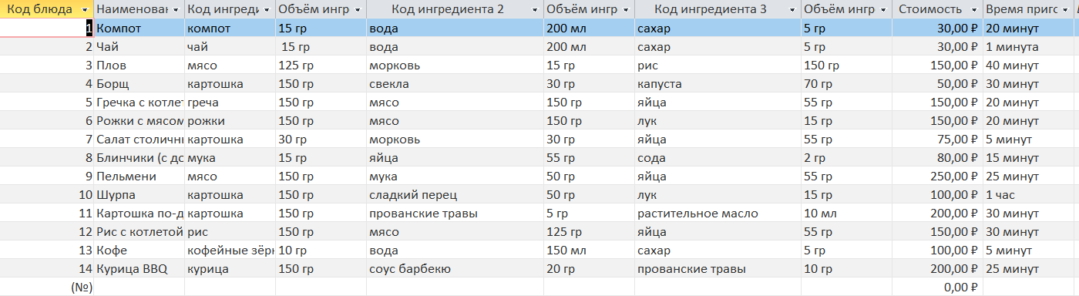
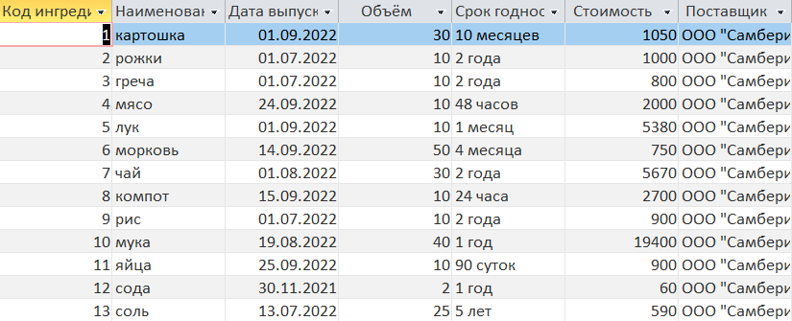
Таблицы - меню и склад
В таблицах представлена информация о наименовании блюд и ингредиентах, из которых их готовят.(Рис. 4 и 5.)

Slide 7

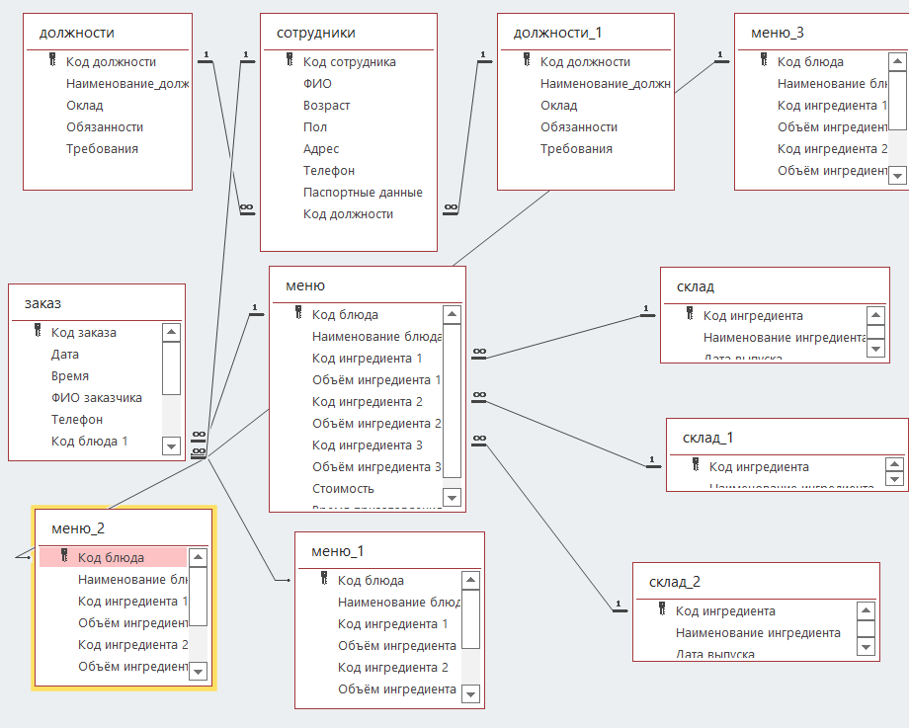
Схема данных
Все таблицы в базе данных связаны между собой по специальным полям(код ингредиента, код должности и т.д.) . Это делается для контроля целостности вводимой в базу данных информации и облегчению доступа к ней.(Рис. 6)

Slide 8
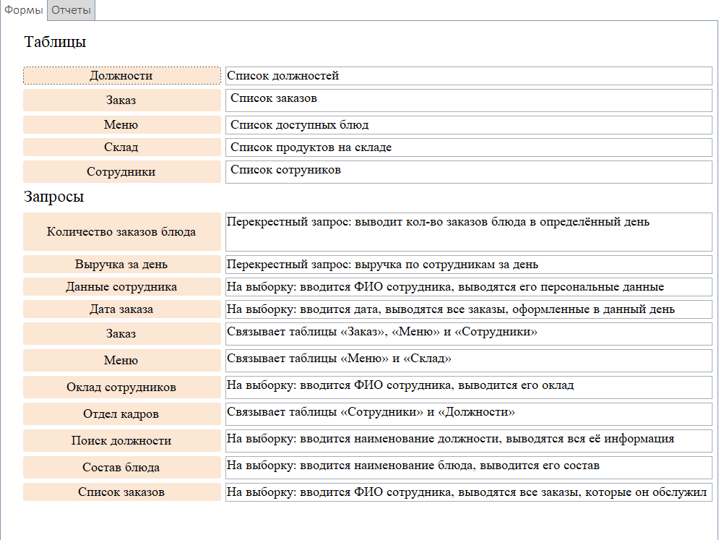
Представление данных
Вся информация в базе данных хранится в виде таблиц. Это очень эффективный способ хранения, но не удобный для восприятия человеком. Поэтому для визуализации данных используют формы и отчеты.(Рис. 7 – главная форма, вкладка - формы)
БД Ресторана

Slide 9
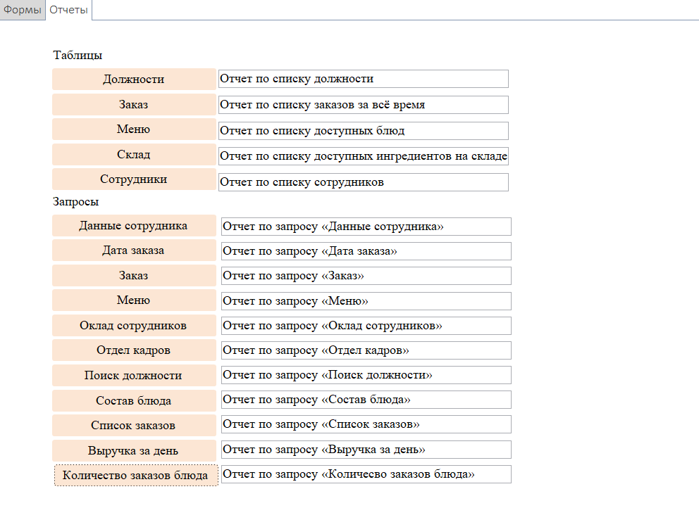
Представление данных
Формы используются для ввода, изменения и просмотра записей. Когда вы вводите информацию в форму Access, данные идут именно туда, куда разработчик базы данных хочет, чтобы она шла: в одну или несколько связанных таблиц. Отчёты предлагают представить все данные в форме для печати.(Рис. 8 – главная форма, вкладка - отчеты)
БД Ресторана

Slide 10

главная кнопочная форма
Кнопочная форма является основным пунктом навигации по базе данных. Через неё можно попасть в нужные для пользователя формы и отчёты, без необходимости искать их самостоятельно среди других форм. (Рис. 8 – главная форма)

Slide 11
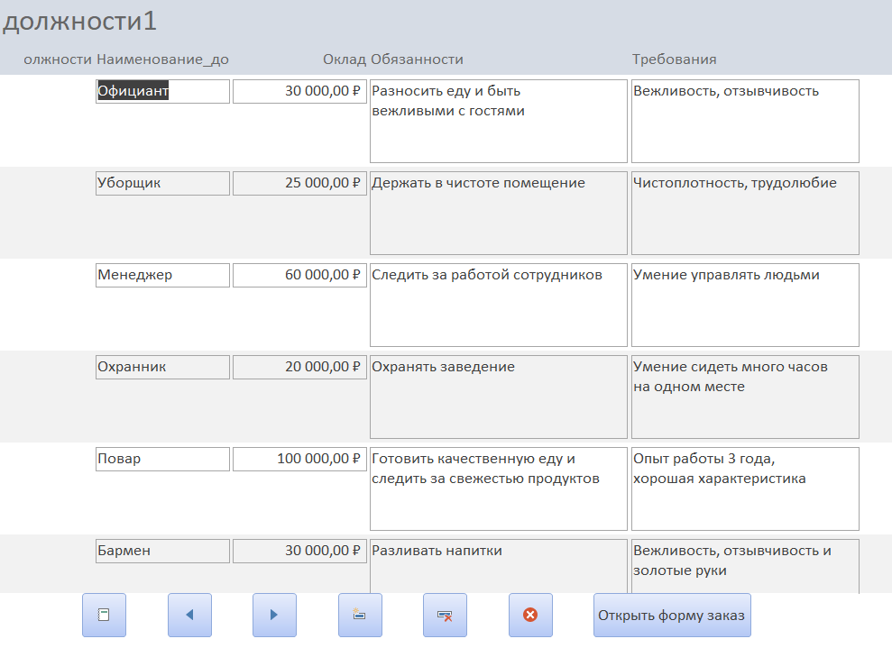
Форма - должности
На данной форме можно увидеть всю информацию по должностям в удобном виде. Также с помощью кнопок можно переходить между записями, добавлять или убирать их.(Рис. 9)

Slide 12
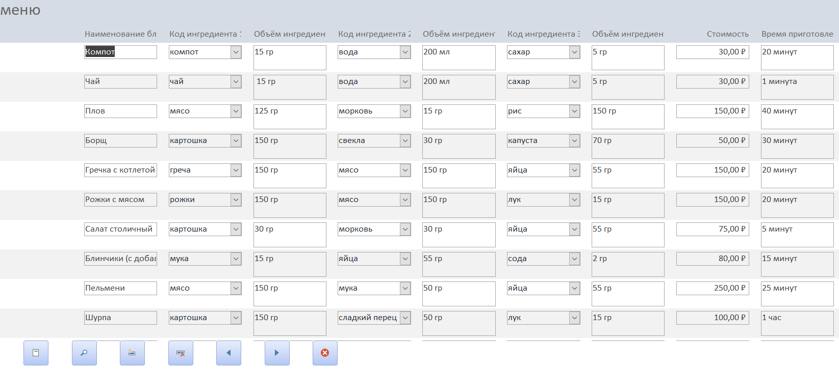
Форма - меню
С помощью данной формы можно легко изменять, убирать или добавлять новые блюда.(Рис. 10)

